Slide 1
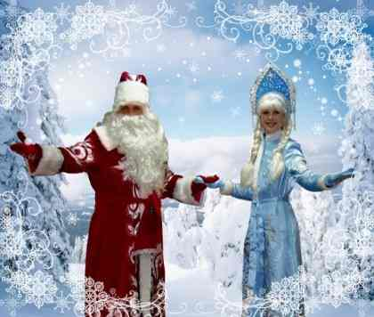
Аппликация «Дед Мороз и Снегурочка»
Кузнецова Оксана Александровна, учитель начальных классов, МОУ СОШ № 21, г. Волгодонск , Ростовская область.

Slide 2
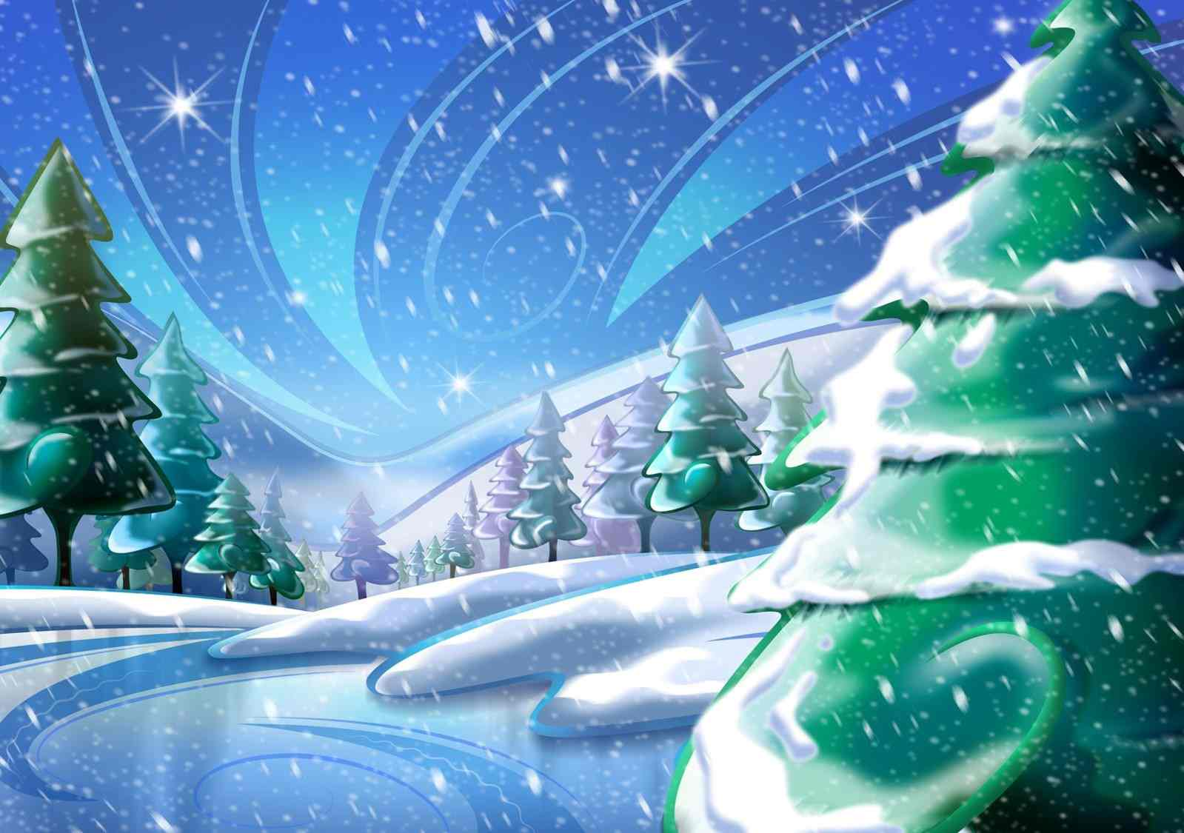
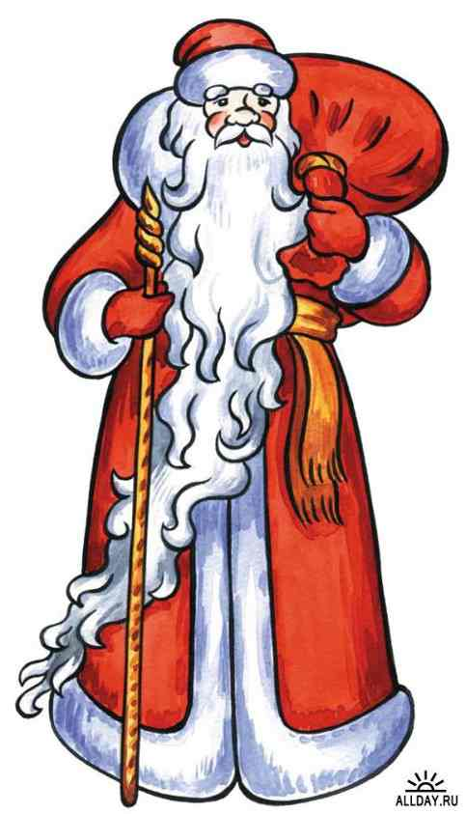
Вот идет какой-то дед, В шубу теплую одет. На плече его - мешок, В бороде его - снежок. Этот дед и твой, и мой, К нам опять пришел зимой И в мешке своём принёс Всем подарки ...
Дед Мороз

Slide 3
Познакомьтесь – Дед Мороз!

Slide 4
Происхождение Деда Мороза

Slide 5
В канун праздника деревенская молодежь надевала маски, ходила по домам, колядовала. Среди колядующих часто был один "человек", одетый страшнее всех. Как правило, ему запрещалось говорить. Это был самый старый и самый грозный дух, его еще часто называли просто Дедом

Slide 6
Согласно другой версии, "прапрадедом" современного русского Деда Мороза был герой русских народных сказок Морозко или Мороз красный нос, хозяин погоды, зимы и мороза

Slide 7
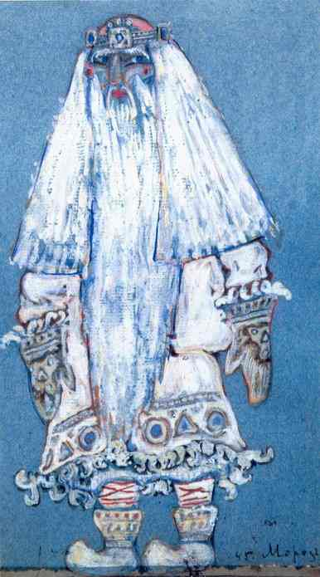
Его называли Дедом Трескуном и представляли старичком с длинной бородой и суровым как русские морозы нравом

Slide 8
Поначалу он воровал непослушных детей и уносил их в мешке. Но со временем Мороз подобрел и стал уже сам одаривать детишек. Дед Мороз стал символом праздника Нового Года.

Slide 9
Наш Мороз - персонаж славянского фольклора. На протяжении многих поколений наши предки создавали и хранили своеобразную устную летопись : предания, сказания, обрядовые песни, легенды и сказки о Дедушке Морозе

Slide 10
Как выглядит Дед Мороз?

Slide 11
Ездит Дед Мороз на тройке лошадей

Slide 12
В 1998 российской родиной Деда Мороза был назван Великий Устюг - древнейший город Вологодской области

Slide 13
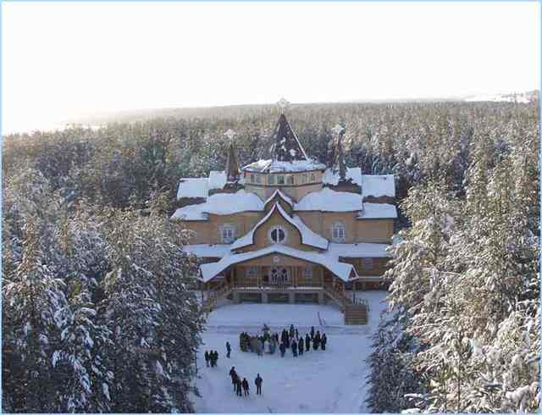
Вотчина Деда Мороза находится в нескольких километрах от города Великий Устюг

Slide 14
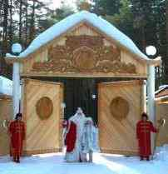
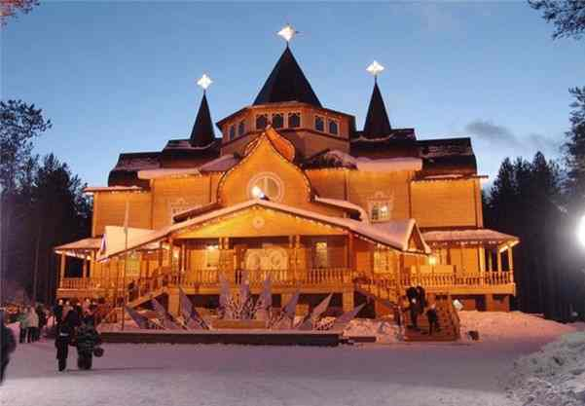
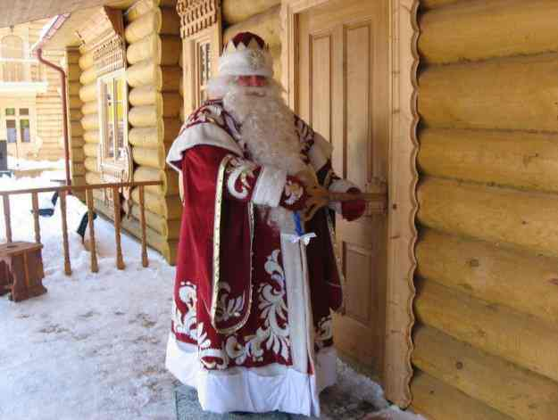
Пройдя от врат по Алее Чудес можно увидеть великолепный, разукрашенный деревянными узорами, сам Терем Деда Мороза

Slide 15
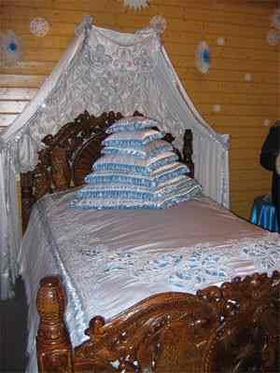
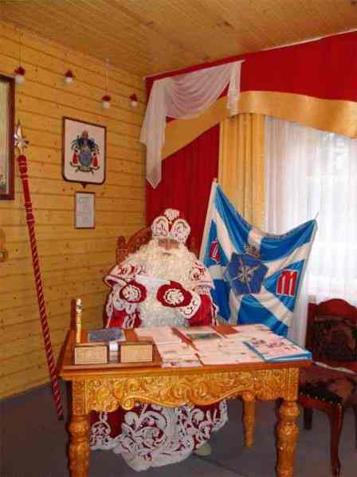
В Тереме Деда Мороза есть всё, что необходимо самому хозяину и его помощникам. Это и рабочий кабинет Деда Мороза, и его спальня- опочивальня , где стоит дубовая кровать, на которой лежат 8 подушек, Дед Мороз спит на каждой из них по очереди

Slide 16
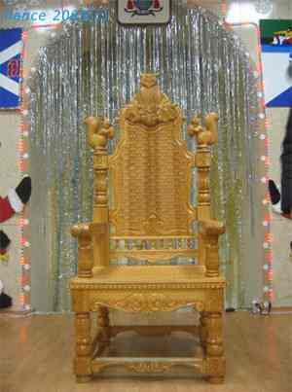
В центре терема - сказочный трон, присев на который можно загадать желание

Slide 17
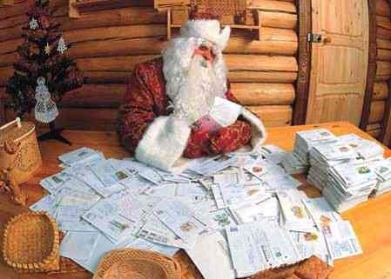
Только за год Дед Мороз получил от детей около 260 тысяч писем.
Дед Мороз получает детские письма и готовит подарки. А это значит, что Новый год обязательно наступит

Slide 18
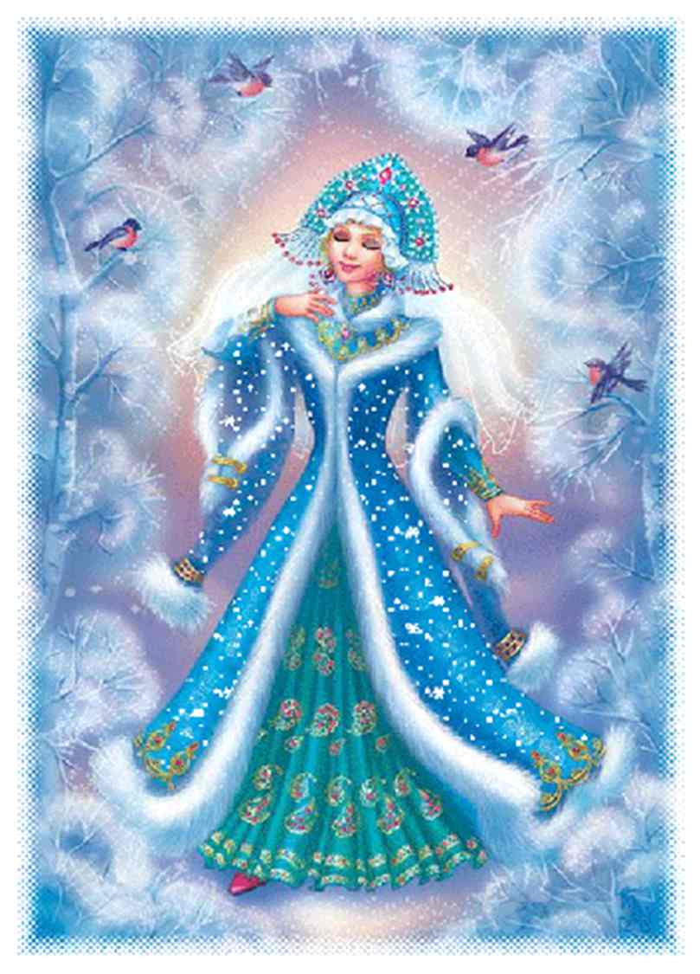
Снегурочка – внучка Деда Мороза.
Образ Снегурочки - символ застывших вод

Slide 19
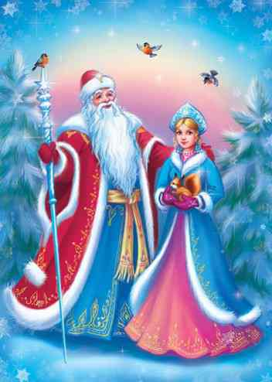
Снегурочка помогает своему уже давно немолодому дедушке веселить ребятню играми, водить у елки хороводы, раздавать подарки

Slide 21
Правила работы ножницами:
Держи ножницы концами вниз и от себя.
2. Вырезая деталь, поворачивай лист бумаги, а не ножницы.
3. Заготовку держи за большую часть, а меньшую отрезай.
4. Передавай ножницы закрытыми и кольцами вперёд.
5. Прежде чем встать с места, положи ножницы на стол.
6. Оставляй ножницы на столе с закрытыми лезвиями. Храни их в специальном футляре.

Slide 22
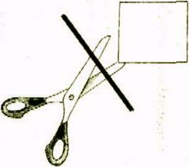
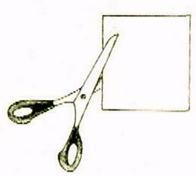
Техника безопасности
при работе с ножницами

Slide 23
Правила работы клеем:
Работай на подкладном листе.
2. Сначала намазывай деталь клеем от середины к краям.
3. Затем промазывай деталь по краям .
4. Склеенные детали прогладь тряпочкой.
5. Клади кисть на место.
6. После работы вымой и высуши кисть.

Slide 24
1. Углы квадрата загибаем к середине, форма «самолетик»

Slide 25
2. Нижний угол (белый) загнуть к верхнему углу. Уголки должны «поцеловаться»

Slide 26
3. Переворачиваем заготовку

Slide 27
4. Верхний уголок отгибаем вниз

Slide 28
5.Делаем отворот «шапочки»

Slide 29
6.Переворачиваем поделку и загибаем углы. Углы можно подклеить

Slide 31
Наши работы

Slide 33
М
О
Л
О
Д
Ц
Ы
!

Slide 34
Использованные материалы:
https://ru.wikipedia.org/wiki/%D0%94%D0%B5%D0%B4_%D0%9C%D0%BE%D1%80%D0%BE%D0%B7
http://www.dom-dm.ru/
http://doseng.org/foto/77922-prikolnye-ukrasheniya-k-novomu-godu.html
http://miranimashek.com/_ph/563/2/433871262.jpg?1418586573
http://img01.chitalnya.ru/upload2/676/40615164116024.gif
https://st.fl.ru/users/kopirin/upload/f_4d07944a972c6.jpg
http://i.allday.ru/uploads/posts/2008-12/thumbs/1228255493_027_002.jpg
http://www.sunhome.ru/UsersGallery/wallpapers/19/oboi_kartinki_risunki_novogodnie.jpg
http://arkaim-travel.ru/Image/Ustug/Ustug%203.jpg
http://img0.liveinternet.ru/images/attach/c/2//67/801/67801817_gdezhivet_ded_moroz.jpg
http://www.sakvoyage.perm.ru/userfiles/Image/koni.jpg
http://www.soglasie.com/images/emporium/products/media/712.jpg
http://images.myshared.ru/46874/slide_3.jpg
http://images.myshared.ru/312788/slide_12.jpg
http://images.myshared.ru/427318/slide_7.jpg

